Slide 1


Geograﬁya
Geografiya fanini o‘qitishda ilg‘or xorijiy pedagogik tajribalardan foydalanish
O‘qituvchi:
Abdullayeva Dilnoza
Narzullayevna

Slide 2
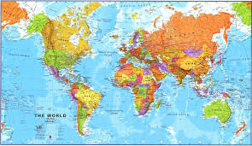
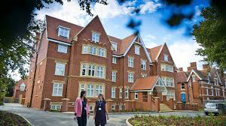
Reja:
1. Xorijda geografiya ta’limi.
2. Xorijiy ta’lim muassasalarining tajribasi.

Slide 3
Keyingi o‘n yilliklarda geografiya o‘qituvchilarini tayyorlash va ularning malakasini oshirish tizimi ancha yuqori pog‘onaga ko‘tarildi. Hozirgi kunda geografiya ta’limi jahonning ko‘pgina mamlakatlarida 3 ta yo‘nalishda olib borilmoqda.
Barcha o‘quvchilar uchun yagona o‘quv rejasi va dasturi asosida (Sharqiy Yevropa va sobiq ittifoq o‘rnida vujudga kelgan) o‘qitish.
Bir necha asosiy fanlar qatorida ayrim kurslarni fakultativ tarzida o‘qitish (AQSH, Buyuk Britaniya, Kanada, Yevropaning ko‘pchilik mamlakatlarida)
Barcha o‘quvchilar uchun o‘rganish majburiy bo‘lgan fanlar qatorida qo‘shimcha fakul’tativ mashg‘ulotlar (Filippin, Fransiya, YAponiya va ko‘pchilik mamlakatlarda) o‘qitish.

Slide 4
Rivojlangan mamlakatlarda geografiya ta’limining mazmuni sifat jihatidan yuqori bo‘lib, o‘quvchilar ma’lum ko‘nikmalarni shakllantirishga qaratilgan. Bu davlatlarda geografiya ta’limi ko‘proq muammolarni, turli nazariya va qonunlarni, kategoriyalarni o‘rganishga bag‘ishlangan bo‘lib, o‘quvchilarga o‘zlashtirishda birmuncha qiyinchiliklar tug‘diradi.
Rivojlangan g‘arb mamlakatlari geografiya ta’limida ta’limning ruhiy jabhalari asosiy o‘rinni egallagan. O‘quvchi ruhiyati, uni bilish faoliyatini o‘rganish katta e’tibor beriladi.

Slide 5

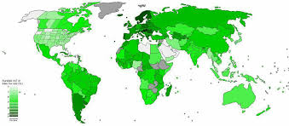
Geografiya darsligi rivojlangan mamlakatlar geografiya ta’limi metodikasida eng etakchi o‘rinni egallaydi. Buyuk Britaniya geografiya ta’limi kuchli tomonlari qo‘yidagilardan iborat: Ta’limning nazariy tomonlarini kuchaytirish, ya’ni unda hozirgi zamon geografik tadqiqot metodlarini ko‘proq o‘rgatish.

Slide 6
5-8 sinflarda geografiyaga haftada 2 soat vaqt ajratilgan. Bu sinflarda asosan Yevropa va jahonning etakchi mamlakatlari geografiyasi o‘rganiladi.
Topografiya na kartografiya asoslari bo‘yicha ham bilimlar beriladi. O‘qituvchilar diqqatiga bir necha variantdagi darsliklar tavsiya etiladi. «Mamlakatlar va xalqlar», «Yer va inson», «Yangi geografiya», «Yer bilimi» va hokazo.
9-10 sinflarda geografiya mustaqil fan sifatida o‘rganilmaydi desa ham bo‘ladi. Ayrim ma’muriy bo‘linmalarda qiziquvchan o‘quvchilar bilan Yevropa va Germaniya geografiyasi chuqur o‘rganiladi.
Bu kurslarda mamlakatlar iqtisodi, siyosiy va davlat tuzumiga oid bilimlar etakchi o‘rinni egallaydi.

Slide 7
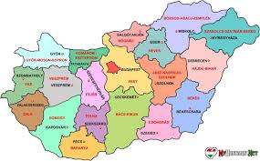

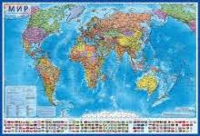
Vengriya maktablarida geografiya ta’limi 7 yil davom qiladi. 4 yil asosiy (5-8 sinf) va 3 yil (9–10-11 sinf gimnaziyada). Darslar haftada 2 soat. Geografiya ta’limi jarayonida 65% vaqt yangi mavzuni bayon qilishga, 3% ekskursiyalarga, 29% amaliy mashg‘ulotlarga ajratiladi. Keyingi paytlarda Vengriya gimnaziyalarida geografiyaga ajratilgan soatlar kamaytirilishi kuzatilmoqda.

Slide 8


Xorijiy ta’lim muassasalarining tajribasi.
Sharqning eng ilg‘or mamlakatlaridan biri Yaponiyada fuqaroni, yoshlarni tarbiyalashning eng samarali va ta’sirchan usulidan foydalaniladi. Bunday tarbiyaning asosiy maskani sifatida maktab tanlangan.
Chunki maktabda bola bilim olishdan tashqari shaxs sifatida ham shakllanadi. Kunchiqar mamlakatda fuqaro tarbiyasi «axloqiy tarbiya» tizimi doirasida amalga oshiriladi.

Slide 9
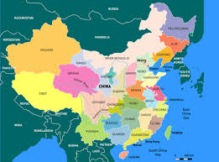
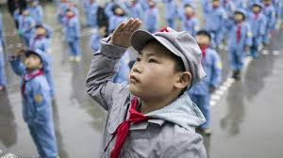
XXR oliy ta’lim tizimi universitetlar, kollejlar va professional oliy maktablardan tashkil topgan. Mazkur o‘quv yurtlari fan, texnika va madaniyatni rivojlantirish hamda jahon ta’lim tizimida raqobatbardosh ilmiy markazlarga aylanishni o‘z oldilariga maqsad qilib qo‘yganlar. Asosiy e’tibor siyosiy, iqtisodiy va huquqiy sohalarga qaratilgan bo‘lib, shular bilan birga moliya, mashinasozlik, elektronika, kompyuter texnologiyalari kabi sohalar rivoji uchun ahamiyatli bo‘lgan kadrlar tayyorlashga kuchli e’tibor beriladi. Xitoy oliygohlari politexnik va biron ma’lum texnik yo‘nalishga egaligi bilan ajralib turadi.

Slide 10

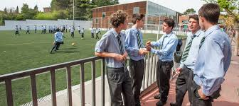
Fransiya ta’limida bolalarning go‘daklik chog‘idanoq maktabda o‘qitish uchun tayyor holda olib kelish g‘oyat muhim masala hisoblanadi. Fransiyada boshlang‘ich ta’lim maktablariga 6 yoshdan 11 yoshgacha bo‘lgan bolalar jalb qilinadilar. O‘quvchilar 11 yoshda boshlang‘ich maktabni tugallab o‘rta maktabga o‘tadilar. O‘rta ta’lim esa kollejlar va litseylarda amalga oshiriladi. O‘rta ta’lim ikki bosqichda beriladi. Birinchi bosqichni (11 yoshdan 15 yoshgacha) tugatgach, o‘quvchilar kasbiy yo‘nalishlari bo‘yicha guvohnoma oladilar.

Slide 11
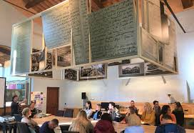

Malaka oshirish kurslaridan o‘tish uchun aniq muddat belgilab qo‘yilmagan. O‘qituvchilar o‘z ixtiyorlari bilan test markazlarida imtihon topshiradilar. SHu imtihonlar davrida o‘qituvchi faoliyatida ayrim nuqsonlar sezilib, malaka oshirishga ehtiyoj aniqlansa, o‘z vaqti va mablag‘lari hisobiga malaka oshiriladi. Avstraliya, AQSh, Buyuk Britaniya, Niderlandiya, Malayziya, Yangi Zelandiya, Shvetsiya kabi jahon davlatlarining 200 dan ortiq oliy ta’lim muassasalarida geografiya yo‘nalishi bo‘yicha oliy ma’lumot haqida diplom va guvoxnoma, qayta tayyorlov bo‘yicha guvohnoma, magistratura hamda doktorantura bosqichlari bo‘yicha diplomlarga ega bo‘lish mumkin.

Slide 12

O‘qish davomida alohida mintaqalar geografiyasi (O‘zbekiston ta’lim tizimidagi “Materiklar va okeanlar tabiiy geografiyasi” ), kartografik va geodezik fanlar turkumiga kiruvchi bir qator fanlar hamda katta soatlar hajmiga ega bo‘lgan iqtisodiy geografik fanlar bo‘yicha ta’lim beriladi. Xorijiy oliy ta’lim muassasalarida geografik bilimlar bir qator yo‘nalishlar doirasida ham o‘rganiladi.
EuroAsia Consulting–Kanadaning ta’lim sohasidagi kompaniyasi bo‘lib, sobiq Ittifoq, jumladan Markaziy Osiyo, Xitoy va Turkiya mamlakatlaridan Kanadaning nufuzli universitet va kollejlariga talabalarni o‘qishga qabul qilish bilan shug‘ullanadi.

Slide 13
Nazorat uchun savollar:
1. Geografiya ta’limi hozirgi kunda jahonning ko‘pgina mamlakatlarida nechta yo‘nalishda olib borilmoqda?
2. Qaysi davlatlar geografiya fani barcha o‘quvchilar uchun yagona o‘quv rejasi va dasturi asosida olib boradi?
3. Qaysi davlatlarda geografiya fani bir necha asosiy fanlar qatorida ayrim kurslarni fakul’tativ tarzida o‘rganiladi?
4. Qaysi davlatlarda geografiya fani barcha o‘quvchilar uchun o‘rganish majburiy bo‘lgan fanlar qatorida qo‘shimcha fakulьtativ mashg‘ulotlar tarzida o‘qitiladi?
5. Rivojlanayotgan davlatlarda geografiya fanini o‘qitilishiga e’tibor qanday?
6. Rivojlangan davlatlarida geografiya fanini o‘qitilishiga qanday e’tibor qaratilmoqda?
7. Fransiya maktablarida geografiya fani qanday o‘qitiladi?
8. Vengriyada geografiya faniga bo‘lgan e’tibor qanday?
9. Germaniyada geografiya fani qanday o‘qitiladi?
10. Osiyo davlatlarida geografiya faniga qanday e’tibor qaratilgan?

Slide 14

E‘TIBORINGIZ UCHUN RAHMAT

